Slide 1

ULAŞIM COĞRAFYASI
ONDOKUZ MAYIS ÜNİVERSİTESİ
FEN-EDEBİYAT FAKÜLTESİ
COĞRAFYA BÖLÜMÜ
Dersin Sorumlusu
Dr. Öğr. Üyesi Fatih ALTUĞ

Slide 2
Karayolları
İlk ve en eski taşıma biçimidir.
İlk insanlar, keçi yollarını ve yürüyebilecekleri her yeri yol olarak kullandı.
Yaklaşık 10 bin yıl önce, keçi yollarını düzenli kullanabilmek için, engel oluşturan kaya ve devrilmiş ağaçları temizlediler.
İlk taş kaplı sokak, Ur kentinde geliştirildikten sonra İranlılar krallar yolunu yaptı.
Romalılar karayollarını mükemmelleştirip ilk karayolu ağını kurdu

Slide 3
Mezopotamyalılar, yük taşımak için merdivene benzeyen ahşap düzeneğin bir ucunu sığıra bağlayıp diğer ucunu yerde bırakıp sürükleyerek yük taşımayı keşfetti.
Mezopotamyalılar tekerleği keşfetti, ama önceleri seramikçi çarkı olarak kullandı.
Sümerler, merdivene benzeyen aracın yerde kalan ucuna tekerlek takarak ilk kağnıyı M.Ö. 3000’de icat etti.
Kağnıların rahat hareket etmesi için yolları düzleştirip genişlettiler. Dört tekerlekli yük arabası, M.Ö. 2500’de yine Mezopotamya’da yapıldı.
Tekerlekli arabalar nedeniyle yolların gelişmesi hızlandı. M.Ö. 4.000’de Mezopotamya’da Ur kentinde, yayalar için ilk taş kaplı sokak yapılmıştı. Hindistan’da ilk tuğla kaplı yol M.Ö. 3.000’de yapıldı

Slide 4
Pers İmparatoru I. Daryus M.Ö. 500’de İran’dan Ege kıyılarına uzanan Krallar Yolu’nu yaptırdı.
Susa’dan İzmir yakınındaki Sardis kentine yaya olarak 90 günde ulaşılırdı.
Krallar Yolu sayesinde Daryus’un haber taşıyan kuryeleri Sardis’e 7 günde ulaştı. Bu yol Roma İmparatorluğu döneminde de hizmet verdi.
Romalılar, dünyanın en gelişmiş ve uzun karayolu ağını inşa etti.
İmparatorluğa bağlı ülkelerden Roma’ya ulaşmak bu ağ sayesinde mümkün oldu.

Slide 5
Asıl amaç, Roma savaş arabaları ve orduların seri olarak istedikleri ülkeye ulaşmasıydı. Yolların toplam uzunluğu 80 bin kilometreydi ve genellikle cetvelle çizilmiş gibi düz hatlarda ilerlerdi. Yollar kaya, çakıl ve taş kaplama malzemeleriyle yapıldığı için yağmur ve kardan etkilenmezdi.
Yol yapımında uyulması gereken yönetmeliğe göre yolun eni düz kısımlarda 2,45 metre ve dönemeçlerde 4,90 metre olmalıydı.
Kentler arasındaki mesafeyi gösteren kilometre taşları vardı.
Taşlar, yol kenarına belirli aralıklarda dikilirdi. Çapı 50 cm, silindir şeklinde ve 1,5 metre yükseklikte olurdu.

Slide 6
İlk kez M.Ö. 600’lerde Babil’de yol yapımında asfalt kullanılmıştı.
Irak’ta M.S. 750’lerde asfalt yollar yapıldı ve Bağdat’taki asfalt yollar çok ilgi çekti.
Avrupa’da ise asfalt yol yapımı Bağdat’tan 1.000 yıl sonra başlayabildi.
Avrupalılar, sağlam zemine kaliteli yol yapmayı öğrendikten sonra asfalt yol yapabildi.
Kaliteli yol konusunda, İngiltere tüm Avrupa’ya öncülük etti. İngilizler, özel şirketlerin paralı karayolu inşa etmesini sağlayan yasalar çıkarmıştı. Şirketler, 1750’den itibaren İngiltere’de ilk kaliteli paralı yolları yapmaya başladı

Slide 7
İngiltere’de J. McAdam adlı bir girişimci, modern asfalt yolların yapılmasının yolunu açtı.
Yolların uzun ömürlü olması için yolu doğal zeminden biraz daha yüksek tuttu.

Slide 8
Karayollarının gelişmesini etkileyen en önemli olay motorlu araçların keşfi olmuştur.
İlk motorlu taşıtlar sınırlı yolcu taşıyabilen otomobillerdi.
Otobüs daha sonraları, troleybüsler ise yirminci yüzyılda ortaya çıktı.
Ondokuzuncu yüzyılın sonlarına doğru kamyonların da çoğaldığını görüyoruz.
Günümüzde motorlu taşıtlar çeşitli binek otoları yanında, çok değişik yükler taşıyan ve çok değişik amaçlarda kullanılan tiplerdedirler.

Slide 9
Karayolu ulaşımının yeryüzündeki dağılışının anlaşılmasında, motorlu araçların miktarı yanında, karayollarının dağılışının da bilinmesi gerekir. A
ncak karayolu ulaşımı sektörünün bölgesel önemi ya da bölgeler, ülkelerarası karşılaştırılmalar için hem motorlu araç hem de karayolları miktarlarının nüfus ve yüzölçümleriyle oranlanması söz konusudur.
Belli başlı ülkelerde, yanlızca karayollarının uzunluğu ele alındığı durumda daha gelişmiş ülkelerin önde geldiği görülmektedir.
Yol yoğunluğu dünyada önde gelen ülkelerden İngiltere’de yoğunluk 138 km’dir. Avrupa ülkelerinin hemen hepsi yol yoğunluğu bakımından yüksek miktarlara sahiptir. Avrupa kıtası dışında, ABD, Kanada, Japonya, Brezilya ve Arjantin karayollarının gelişmiş olduğu ve yoğunluk kazandığı diğer ülkeler arasındadır.

Slide 10
Karayollarını da, demiryollarında olduğu gibi, teknik gelişmeler, otoyolları ortaya çıkarmıştır.
Otoyolların dünyadaki dağılışına bakıldığında bunların en çok Batı Avrupa, Kuzey Amerika ve Japonya’da yoğunlaştıkları görülmektedir.
Avrupa kıtası karayollarının en yoğun olduğu alandır.
Şehirsel yerleşmeler ve sanayi faaliyetlerinin de yoğun olduğu bu kıtada karayolları ağı, demiryollarında da olduğu gibi, ülkelerin sınırları içinde oluşmuş yolların, ülke sınırları dışındakilerle birleşmesiyle oluşturulmuştur.
Bunda da Avrupa ülkeleri arasında ekonomik ve siyasal bağlantıların güçlenmesi büyük rol oynamıştır.
Yüzölçümleriyle oranlandığında Avrupa ülkeleri arasında 1000 km2’de 55.6 km otoyol uzunluğuyla Hollanda birinci gelmektedir. Bunu 53.7 km ile Belçika, 35.3 km ile İsviçre, 20.2 km ile Lüksemburg izler.

Slide 11
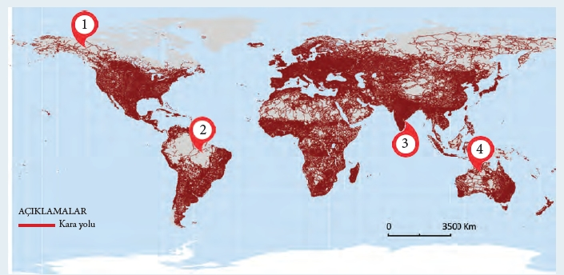

Slide 12
Havayolları
Havacılık faaliyetleri insanlık tarihi kadar eski olmasına karşın, 10. ve 19. yüzyıllar arasında yapılan pek çok çalışma modern havacılığın doğmasına zemin oluşturmuştur.
Bilimsel olarak insanların ayaklarının yerden kesilebileceği Lagari Hasan Çelebi, Hazarfen Ahmet Çelebi, Erzurumlu İsmail Hakkı Efendi, Bebekli Atıf Bey, Oflu İsmail Bey ve Leonardo da Vinci’nin çalışmaları ve 19 Ocak 1784’te balonla uçmayı başaran Montgolfier Kardeşler vasıtasıyla gösterilmiştir (Yalçın, 2013)

Slide 13
Havacılık tarihi Montgolfier kardeşlerin balonu bulmasına dayandırılsa da 1871 yılında havadan ağır bir maketi pervane yardımıyla uçurmayı ilk başaran kişi Albert Penaud adlı bir Fransız mühendistir.
Bu olaydan 19 yıl sonra Clement Ader yerden havalanmayı başaran ilk motorlu aracı geliştirmiştir.
ABD’de 1896’da planörle uçma çalışmalarına başlayan ve 1903 yılında planöre motor takarak 38 km uçmayı başaran Wright kardeşlerin bu başarısı havacılık tarihinde bir dönüm noktası olmuştur (Yalçın: 2013; Bilgin, 1998: 69).

Slide 14
Askeri çevrelerin de dikkatini çeken bu durum karşısında uçak teknolojisi sürekli gelişmiş, Birinci Dünya Savaşından sonra ayrı bir sektör ve teknoloji olarak ortaya çıkmıştır.
Savaş sonrasında sivil alanda da gelişmeler olmuş ve uçaklar sivil alanda kullanılmaya başlamıştır.
İkinci Dünya Savaşı havacılık teknolojilerinin büyük bir atılım yapmasına vesile olmuştur (Bilgin, 1998: 70).

Slide 15
Dünya havacılık tarihinde uçaklar ilk defa Trablusgarp Savaşı’nda İtalyanlar tarafından Türklere karşı kullanılırken, Türkler, Romenler, Bulgarlar ve Sırplar Balkan harbinde birbirlerine karşı kullanmışlardır.
Birinci Dünya Savaşı’nda İngiliz, Alman ve Fransızların uçak üretimi toplam 200.000 uçak ve 250.000 uçak motoru olmuştur.
İkinci Dünya Savaşı’nda ise uçak üretiminin 1 milyonu geçtiği tahmin edilmektedir (Bocutoğlu ve Dinçaslan, 2014; Yalçın, 2013; 2010; 2011).

Slide 16
Havayolu ulaşımı, I. Dünya Savaşı’ndan sonra hızla gelişti. İlk seferler 1919’da Fransa’da başladı.
Atlantik seferleri 1930’da başladı. Havayolu ulaşımı uçak, yakıt, havaalanı, yol unsurlarını kapsar.
Havaalanları büyük, küçük, hafif, basit uçakları kabul etmelerine göre sınıflanırlar.
ABD’de 10 binden fazla havaalanı bulunmaktadır.

Slide 17
Günümüzde havayolu taşımacılığı; hızla gelişen teknolojik gelişmelerinde neticesinde en güvenli,en etkin ve en konforlu ulaşım araçlarından biri haline gelmiştir.
Bunun sonucunda uzak yerlere yolculuklar daha kısa sürede gerçekleşmekte ve bu insanlığa hem kültürel alanda, kültürlerin bir birleri ile daha kolay etkileşimi açısından ve hem de ticari açıdan çok önemli avantajlar sağlamaktadır.
Giderek küreselleşen bir dünyada şu veya bu ülkenin vatandaşı olmanın ötesinde bir dünya vatandaşı olma açısından üzerinde yaşanılan dünyanın herhangi bir noktasına fazla zahmet çekmeden ulaşabilmek günümüz modern dünyasının olmazsa olmazlarından belkide en önemlisidir.
Bu açıdan hava yolu ile ulaşım hem hızlılık , hem konfor ve hem de etkinlik açısından insanlığa daha cazip hale gelmiştir.

Slide 18
Havayolu taşımacılığı; geçen yüzyılın başlarından itibaren günümüze devrim niteliğinde çok büyük genişlemelere sahne olmuştur.
Öyle ki ; daha geçen yüzyılın başlarında Avrupa kıtasından , Amerika kıtasına ya da uzak doğuya yolculuklar gerek deniz yolu ve gerekse kara yolu ile gerçekleşmekte idi ve buda günler alan çok zahmetli bir işti.
Çok zorunlu hallerin dışında bu yolculuklara çıkan insan sayısı azdı.
Ama günümüzde hava yolu taşımacılığı sayesinde farklı mekanlara gitmek ve farklı kültürleri tanımak oldukça kolaylaşmış ve turizm olgusu bu bağlamda büyük ilerlemeler kaydetmiştir.

Slide 19
Havayolu taşımacılığının bu denli kolaylaşması turizm hareketlerinin artmasına neden olmuştur.
Öyle ki; bu gün dünyada yaklaşık 500 milyon insan şu veya bu nedenle havayolu taşımacılığı sayesinde yer değiştirmektedir. Bunun neticesinde de havayolu taşımacılığı muazzam geniş ve büyük bir sektör halini almıştır.

Slide 20
1953’te havayolları tarafından taşınan yolcu sayısı ilk kez 50 milyonun üzerine çıktı.
2017 yılı itibarıyla dünya genelinde yılda yaklaşık 7,6 milyar yolcu havayolu ile seyahat ediyor.
2040 yılında dünya genelinde uçakla seyahat edenlerin sayısı 22,2 milyaraulaşacak.
Bir başka deyişle, 25 sene içerisinde sektördeki yolcu sayısı üçe katlanacak.
Bu muazzam büyümeye en büyük katkı, %38,8 oranıyla Asya-Pasifik bölgesinden gelecek. Avrupa ve Orta Doğu, en fazla büyüyen ikinci ve üçüncü pazar olacak.

Slide 21
Dünyadaki kargo hizmetlerinin % 8’i havayolu ile sağlanmaktadır.
Taşınan ürünler de genel olarak yatırım ve ileri teknoloji ürünleri, araba ve kimyasal parçalar, makine parçaları, ısı hassasiyeti olan ürünler ile maddi değeri yüksek hammaddelerdir.

Slide 22
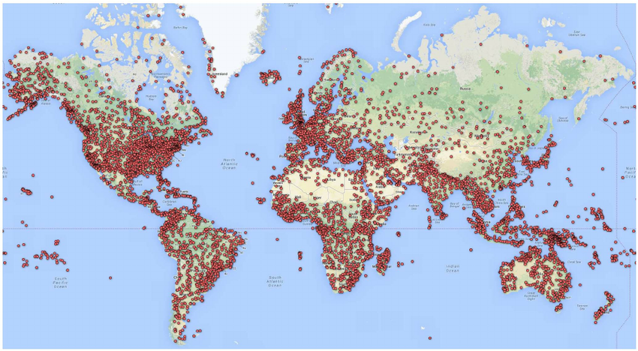
Havaalanları

Slide 23
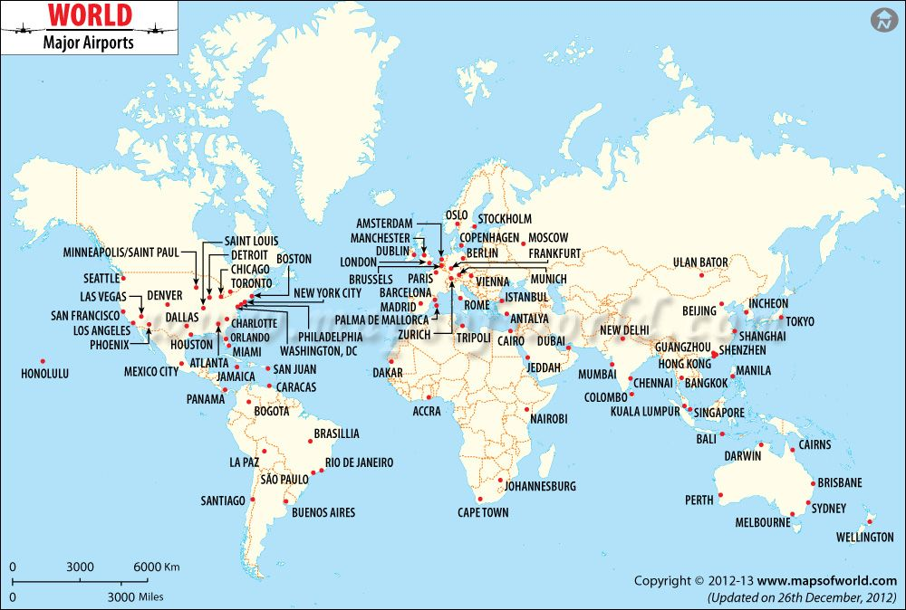

Slide 24
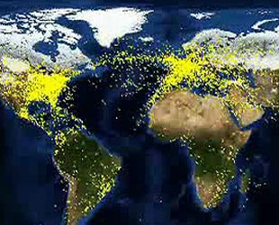

Slide 25
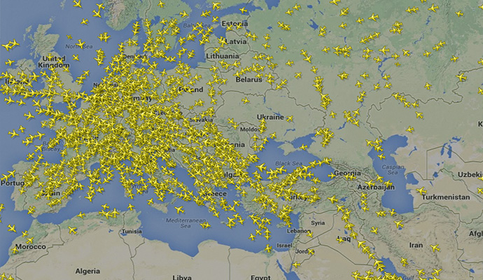

Slide 26
İletişim Coğrafyası

Slide 27
Bilgi aktarımı, insanların ve malların hareketi kadar önemlidir.
Bilgi ekonomik kalkınmayı ve politik özgürlüğü kolaylaştırır.
Bilginin dolaşımı ve bilgiye erişim özellikle büyük ekonomilerin işleyişi, devamlılığı ve verimliliği için hayati öneme sahiptir.
Kapitalizmin tarihsel gelişiminde olduğu gibi günümüzde de bilgi önemli bir faktördür.

Slide 28
Telekomünikasyon ve iletişimin teknolojik boyutu yeni bir olgu değildir.
Günümüz iletişiminin ilk formu 1844’de Samuel Morse’nin telgrafı icat etmesiyle başladı ve bu tarihten itibaren iletişimin ulaşıma olan bağımlılığı ortadan kalmaya başladı.
Telgraf sayesinde malların takibi, tedariği, uluslararası piyasaların takibi kolaylaştı ve uluslararsı ticaret daha etkin bir şekilde yürütülmeye başlandı.
ABD 1844’te 40 mil kablodan oluşan telgraf hattı 1952’de 23.000 mile çıktı.

Slide 29
İlk kıtalararası telgraf hattı 1861'de kuruldu, 1868'de ilk transatlantik telgraf hattı kuruldu ve böylece küreselleşme ve zamanın mekanı sıkıştırma süreci hızlandı.
1876 ​​yılında telefonun icadıyla iletişimi hızı ve seviyesi artmış, bu durum firmaların mekansal dağılımını da etkilemiştir.
Örneğin firmaların yönetim kısımları merkezi kentlere kayarken üretim ve dağıtım tesisleri arasındaki koordinasyo ise telefon ile sağlanıyordu.
Bu durun büyük firmaların ulusal sınırların dışına çıkmalarını kolaylaştırdı.

Slide 30
1920'lerde, otomobil ve çekirdek aile olgusunun yaygınlaşması, orta sınıfın giderek bunlara daha fazla erişebilmesi telefonu daha da önemli hale getirmiş, hatta telefon sayesinde arkadaşlık ağları ve sosyal etkinliklerin biçimleri değişmiştir.
1950’lerde doğrudan çevirmeli telefonlar devreye girmiş, santraller ortadan kalkmış, uluslararası telefon hatları yaygınlaşmıştır.
Bugün bu olgu akıllı telefonlar aracılığı ile hızla işlemekte ve biçim değiştirmektedir.

Slide 31
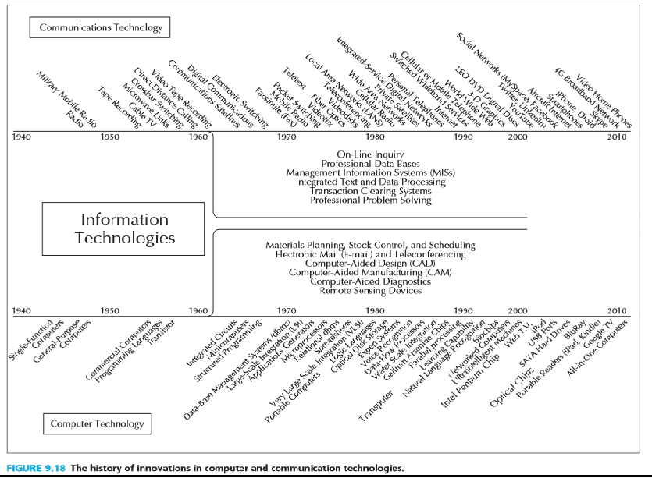

Slide 32
Telefonlar, bir ülkenin iletişim altyapısının tespitinde ortak bir ölçü birimidir.
Telefona erişim oranları ekonomik olarak gelişmekte olan dünyada en yüksektir.
Afrika, dünya nüfusunun% 15'ini oluşturmasına rağmen dünya telefonlarının % 1'inden daha azına sahiptir ve dünya nüfusunun yarısı hiçbir zaman telefon görüşmesi yapmamıştır.
Ancak sabit hatlar hızla sübvanse ediliyor veya kablosuz teknolojilerle değiştiriliyor; aslında, bugün sabit telefonlardan daha fazla cep telefonu var.
Gelişmekte olan ülkeler için, kablosuz teknolojiler telefonlara erişme fırsatlarını artırmıştır.

Slide 33
Yirminci yüzyılın sonlarındaki mikroelektronik devrim telekomünikasyon sektörünün en hılı yayılan ve ekonomik olarak büyüye sektörü haline getirmiştir.
İşlem gücündeki yenilikler, bilgisayarlı sistemlerin verileri analiz etme ve aktarma becerilerinde belirgin artışlara yol açmıştır.
Büyük miktarda bilgi bu teknolojiler sayesinde anlık bir zamanda dünya üzerindeki herhangi bir noktaya aktarılırken, bu anlık süre içerisinde yeryüzünde milyarlarca terabyte’lık veri akışını sürdürmektedir.

Slide 34
Bu bilgi akışı «dijital kapitalizm için çok önemlidir.
Özellikle ÇUŞ’lar çok sayıda kendine bağlı olan şirketler ile bu sayede koordinasyon sağlamaktalar, piyasaları takip ve kontrol etmekteler
Bu nedenle, telekomünikasyonlar, küreselleşme ve dünya ekonomisi ile ilgili daha geniş konuların anlaşılması, şirketler ve ulus-devletler arasındaki karmaşık ilişkiler de dahil olmak üzere önemlidir.

Slide 35
Fiber-Optik ve Uydu Sistemleri
Günümüzde, iki teknoloji (uydular ve fiber optikler) küresel telekomünikasyon endüstrisinin temelidir.
Her iki teknolojinin de iletim kapasiteleri, yirminci yüzyılın sonlarında mikroelektronik devrinin ortaya çıkmasıyla hızla büyüdü.
Çokuluslu şirketler, bankalar ve medya holdingleri, genellikle, eş zamanlı olarak ya ortak mülkiyetli tesisler ya da paylaşılan kurumsal ağlardan kiralanan devreler şeklinde her iki teknolojiyi de kullanırlar.
Kabaca 1000 fiber optik ve iki düzine kamu ve özel uydu firması uluslararası telekomünikasyon hizmeti vermektedir.

Slide 36
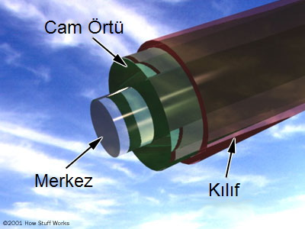
Fiber optik, insanın saç teli kalınlığında ve çok hassas üretilmiş saf bir cam ip üzerinden ışığın iletilmesi prensibiyle çalışan bir sistemdir.
Bu şekilde üretilmiş kabloların tercih edilmesinin en büyük sebebi, çevresel şartların ağır olduğu; nemli, rutubetli, elektriksel alan parazitlerinin yoğun olduğu yerlerden etkilenmemesi ve her zaman stabil bir bağlantı sunmasıdır.
Fiber optik kablolar, iletimi ışık hızıyla yani saniyede 300 bin km’lik hızla gerçekleştirirler. Bu yönleri sebebiyle uzak mesafelere veri aktarımı için tasarlanmışlardır.

Slide 37
Büyük ölçüde çakışsa da, uydu ve fiber optik iletim sağlayıcıları ayrı pazar segmentleri oluştururlar.
Fiber, veri aktarımı için büyük şirketler ve elektronik fon transfer sistemleri için finansal kurumlar tarafından büyük ölçüde tercih edilmektedir.
Uydular uluslararası televizyon taşıyıcıları tarafından daha sık kullanılma eğilimindedir.
Telefon ve İnternet servis sağlayıcıları her ikisini de kullanır.

Slide 38
İki tip telekomünikasyon taşıyıcısı coğrafi olarak da farklılaşmaktadır: Örneğin düşük yoğunluklu alanlar yani kırsal bölgeler ve uzak alanların iletişimi için uydular fiberlere gör daha optimaldir.
Fiberoptik taşıyıcılar, müşteri yoğunluğunun fazla olduğu büyük metropollerde tercih edilir.
Uydular, noktadan bölgeye dağıtım ağları için idealdir; Fiber optik hatlar, özellikle güvenlik büyük bir endişe söz konusu olduğunda, noktadan noktaya iletişim için tercih edilir.

Slide 39
Tarihsel olarak, her teknolojinin önceliği zamanla değişmiştir.
1959'dan 1980'e kadar (yani, fiber optiklerin icadından önce), uydular, düşük kapasiteye sahip bakır kablo hatlarından daha önemliydi.
1970'lerden günümüze kadar mikroelektronikteki yenilikler, fiber optik hatların önemini artırmıştır.
Veri aktarımı/transferi 1990'ların teknolojisine oranla yaklaşık 30 kat daha yüksek iletim hızlarına sahip oldular.
2000’lerle birlikte uydu endüstrisi, kablosuz ağlar ve cep telefonu trafiğinin büyümesi nedeniyle bir yeniden önem kazanmaya başladı.

Slide 40
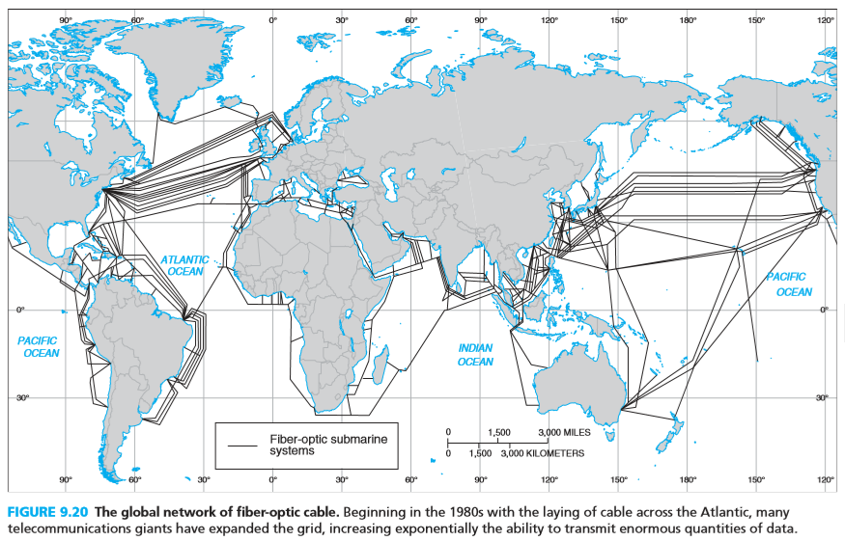

Slide 41
Telekomünikasyon ve Coğrafya
İletişim hızı gerçekten de coğrafyayı/mekanı yuttu mu?
Ya da telekomünikasyon/zaman coğrafyanın sonu anlamına mı gelir?
Kimilerine göre abartılı da olsa bunun cevabı evet.!!!

Slide 42
Bu tür görüşler, telekomünikasyon ile yerel ekonomik, sosyal ve politik koşullar arasındaki karmaşık ilişkileri göz ardı eden basit, ütopik bir teknolojik determinizme dayanır.
Örneğin, telekomünikasyonun herkesin evden çalışarak mekanı ortadan kaldırdığı ileri sürülse de şehirlerin fonksiyonları ve şehirlerin sürekli olarak mekansal büyümeleri mekanın ortadan kalkmadığını göstermektedir.

Slide 43
Aslında, telekomünikasyonlar genellikle yüz yüze toplantılar için zayıf bir alternatiftir.
Özellikle kurum içi etkileşimler, bilgi alış-verişi ve diğer etkinlikler yüzyüze etkileşimler ile meydana gelir.
Yüzyüze iletişimlerin gerçekleşmesi ise mekan ve mekansal yakınlık gerektirir.
Bu nedenle telekomünikasyon rutin ve standartlaştırılmış veri biçimlerinin aktarımı için ideal olsa da kişiler arası etkileşim için hala yeterli değildir.

Slide 44
Diğer taraftan günümüzde teknolojik üstünlüğe sahip bölgelerin rekabet gücü daha fazladır. Çünkü bu bölgeler diğerlerine göre daha fazla firma çekebilmekte ve teknolojik alt yapı ile bu firmaların verimliliğini artırmaktadırlar.
Bununla birlikte, bilgi sistemleri, akıllı ölçüm teknikleri, elektronik yol fiyatlandırma, senkronize trafik ışıkları, otomatik geçiş ücretleri ve turnikeler, otomatik yol haritaları gibi çeşitli gelişmeler akıllı yollar e akıllı kentler konseptini oluşturmaktadır.
On dokuzuncu yüzyılın demiryolu yolu sistemi ve yirminci yüzyılın devletlerarası otoban sistemi gibi, fiber optik kablolar, uydular ve kablosuz ağların bilgi otoyolu milyarlarca bilgisayara, telefona, fakslara ve diğer elektronik ürünlere bağlantı sağlıyor.

Slide 45
Ancak bu üstünlüklerini gelecekte yitireceklerdir.
Şöyle ki, telekomünikasyon alt yapısı artık kırsal bölgelere kadar yayılmaktadır. Bu sayede kısa bir zaman içinde bölgeler arasındaki teknolojik farklar kapanacak, bölgeler birbirine yakınsayacak ve görece rekabet üstünlüğünü elinde bulunduran bölgelerde verimlilik artış hızı yavaşlayacaktır.

Slide 46
İNTERNET COĞRAFYASI
Dünyanın telekomünikasyon altyapısını oluşturan çeşitli ağlar arasında en büyük ve en ünlüsü internettir.
Bu sistem e-posta, telefon görüşmeleri, TV programları ve diğer video görüntüleri, metin ve müzik dahil olmak üzere evlere, ofislere ve fabrikalara birçok hizmet sunmaktadır.
Dijital gerçeklik milyonlarca insanın günlük yaşamlarının bir parçası olmuş ve bir çok insan için onsuz yaşam artık düşünülemez hale gelmiştir.

Slide 47
E-postadan çevrimiçi alışverişe, bankacılıktan hava yolu ve otel restorasyonlarına, sohbet odalarına, müzik indirmeden TV yayınlarına bir çok hizmete internet sayesinde ulaşılmaktadır.
Bilgi ve internet bir lükst olmaktan ziyade ekonomik olarak gelişmiş dünyada çok sayıda insan için artık bir zorunluluktur.
Matbaa ve otomobil gibi, İnternet de çalışma, etkileşim, tüketim ve yaşama biçimlerimizi önemli ölçüde değiştirdi.

Slide 48
İnternetin Kökenleri ve Büyümesi
İnternet, 1960'larda ABD Savunma Bakanlığı Savunma Ajansı Araştırma Projeleri Yönetimi (DARPA) tarafından nükleer bir saldırıya dayanacak şekilde tasarlanmıştır.
1980'lerde, İnternet'in kontrolü Ulusal Bilim Vakfı'na devredildi ve 1990'larda kontrol, telekomünikasyon şirketlerinin bir konsorsiyumu aracılığıyla özelleştirildi.
İnternet, paket anahtarlama, TCP / IP (İletim Kontrol Protokolü / İnternet Protokolü) ve ISDN'nin teknolojik yenilikleri ile mevcut telefon, fiber optik ve uydu sistemlerinin entegrasyonu ile internet küresel ölçekte ele aldı.

Slide 49
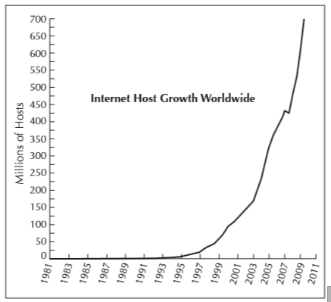

Slide 50
1990'larda, Avrupa'da geliştirilen grafiksel arayüzler, İnternet'in kullanımını basitleştirerek, World Wide Web'in oluşturulmasına yol açmıştır.
İnternetin büyümesi olağanüstü olmuştur ve aslında, dünya tarihinde en hızlı yayılan teknolojidir.
Teknolojik değişiklikler gelecekte İnternet'in faydasını ve popülerliğini artıracaktır.
Cep telefonları, tüketicilerin internete herhangi bir yerden, evde veya ofiste değil, erişebilmelerini mümkün kılmaktadır.

Slide 51
İnternet'in yayılmasının bir sonraki aşaması, gündelik tüketiciler için gerçek bilgi devrimini üretecektir: TV kalitesinde video ve sesle harekete geçirilen komutlar, eğlence, iletişim ve alışveriş için kullanışlı, pratik bir ev cihazı olarak İnternet'ten keyif almalarını sağlayacaktır.
2010 yılının ortalarında, yaklaşık 1.9 milyar insan ya da 200'den fazla ülkede dünya nüfusunun yaklaşık% 29'u internete bağlanmıştır.
Bununla birlikte, dünyanın en büyük bölgeleri arasında İnternet erişim oranlarında (erişim düzeyi olanların yüzdesi) büyük değişiklikler vardır.

Slide 52
Afrika'nın bazı bölgelerinde% 0,2'den İskandinavya'da% 86'ya kadar çıkmaktadır.
ABD'de internet erişimi, hanelerin% 65'ini ve nüfusun% 77'sini oluşturuyor.
Ülkeler arası internete erişimdeki eşitsizlikler, ekonomik olarak gelişmiş ve gelişmekte olan dünyalar arasındaki uzun zamandır devam eden ayrışmayı yansıtmaktadır

Slide 53
Dünyanın en yüksek penetrasyon oranı Norveç'tedir (% 85.7). Avrupa'da, en büyük bağlantı Hollanda (% 85), Danimarka (% 84) ve Finlandiya (% 83) gibi nispeten varlıklı ülkelerdedir; Doğu Avrupa oldukça geride kalıyor ve Rusya'da nüfusun sadece% 27'si İnternet kullanıyor.
Asya'da, erişim Güney Kore (% 77) ve Japonya'da (% 74) en yüksektir; Çin'in yaklaşık% 25'i, sayıları hızla artmakta ve şimdiden 338 milyondan fazla kullanıcıya ulaşmaktadır.
Latin Amerika'da, en büyük kullanıcı sayısı Brezilya'da (% 34) ve Meksika'da (% 25) bulunuyor.
Afrika kıtasında, İnternet büyük ölçüde Güney Afrika ile sınırlıdır. Her durumda, kişi başına düşen gelir anahtardır;

Slide 54
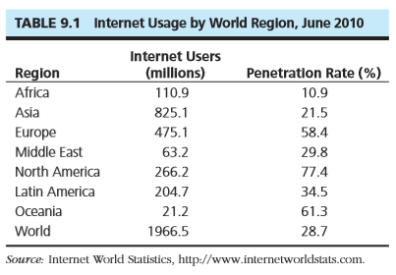

Slide 55
İnternetin Sosyal Etkileri
Kişisel sosyal hayatın bilgisayar ağları ile birbirine bağlandığı bilgi ve iletişim çağında mekanların karşılıklı ilişkileri de yeni bir form kazanmaya başlamıştır.
Siber temasların yüz yüze olanlardan farklı olması, telekomünikasyonların sadece dünya hakkında bildiğimiz şeyleri değil, aynı zamanda bunu nasıl bildiğimiz ve deneyimlediğimizi de değiştirmiştir.

Slide 56
İnternet günlük hayatta bir çok aktivite için kullanılmasının yanı sıra özellikle marjinal grupların kendini ifade edebildiği ve daha fazla taraftar bulabildiği bir alanda oluşturmaktadır.
Bu anlamda internet yerel olanın küreselleşmesine izin verir.
Gerçekten de internet sosyo-psikoloik anlamda bu grupların yeniden inşasını gerçekleştirmekte, toplumsal dönüşümü hızlandırmaktadır.
Son olarak, internetin yasadışı veya ahlaksız amaçlarla kullanıldığı “karanlık tarafı” olarak adlandırılabilecek bir yönü de vardır.
Örneğin bilgisayar korsanları,, bilgisayar güvenlik sistemlerine sık sık zarar verir.

Slide 57
E-Ticaret
Telekomünikasyonun işletmeler üzerinde yarattığı etkiler, hem işletmeler hem de müşteriler arasındaki bağlantı açısından önemlidir.
Genel anlamda, bilgi teknolojisi, kurumlar arasındaki işlem maliyetlerini düşürür ve bu da verimliliği artırmaya yardımcı olur.
Bazı yazarlara göre, bu tür sistemlerin, küresel rekabetin sağlanmasına tepki olarak birçok şirketin yeniden yapılandırılmasında etkili olduğunu iddia ediyorlar, çünkü bunlar daha düz kurumsal hiyerarşiler lehine düşüyorlar.
Birçok firma, firma içindeki bilgi akışını hızlandırarak ve aracıları ve dağıtım maliyetlerini azaltarak maliyetleri düşürerek daha fazla üretkenlik aradı.

Slide 58
E-ticaretin önemli bir versiyonu elektronik veri alışverişi (EDI) sistemleri ile ilgilidir.
EDI, elektronik veri değişimi, firmalar arasında ve içinde standart iş belgelerinin elektronik hareketi olarak tanımlanabilir.
EDI, verilerin yeniden yapılandırılmadan ağa bağlı bilgisayarlar arasında aktarılmasına izin veren yapılandırılmış, makine tarafından alınabilen bir veri formatı kullanır (e-mail gibi)

Slide 59
EDI'nin yaygın kullanımı, güncellenmiş reklam, çevrimiçi ürün katalogları, satış ve envanter verilerinin paylaşımı, satınalma siparişlerinin sunulması, sözleşmeler, faturalar, ödemeler, teslimat çizelgeleri, ürün güncellemeleri ve iş gücü alımını içerir.
E-ticaret, gecikmeleri, pazarlama ve teslimat maliyetlerini azaltır ve müşteriye daha hızlı hizmetler sunar.
1993'te, tüm Web sitelerinin % 2'si ticari (yani “dot-com”) sitelerdi; 2008 yılına kadar,% 70'i .
İnternet ile alışveriş sadece erişim (örneğin, bir modem), bir kredi kartı ile mümkündür.
Dünya çapında 700'den fazla gazetenin de dahil olduğu elektronik yayıncılık, basılı metnin aksine, ses ve grafiklerle tamamlanabilen e-kitap ve e-dergilere yayıldı.

Slide 60
E-Devlet
Hükümet ve sosyal hizmet bilgilerinin çevrimiçi olarak kullanılmasıdır.
Internet meraklısı bir topluluğun oluşturulmasına yönelik ilk adımdır, ancak sadece ilk adımdır.
E-DEVLET İnsanların bu tür bilgilere erişimini arttırmakta, daha iyi bilgilendirilmiş bir vatandaş yaratmanın önemli bir işlevini yerine getirir.
Bilgi teknolojisinin bu alandaki en büyük potansiyeli, geleneksel olarak yeniden yapılandırmayı mümkün kılan yerel yönetimlerin doğasını dönüştürmede yatar.

